Slide 1
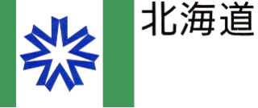
＜ワークショップ＞
「自分の津波避難計画を作成してみよう！」
Notes:
これから、ワークショップ「自分の津波避難計画を作成してみよう」を始めます。よろしくお願いいたします。

Slide 2
前時のおさらい
・津波から命を守るには、
が何よりも重要
Notes:
まず、前時のおさらいです。
津波から命を守るために何よりも重要なのは何でしょうか。

Slide 3
Notes:
動画にあったこの図ですが、何をする事で赤いグラフから青いグラフに減少することができるのでしょうか。

Slide 4
避難開始時間の違いによる差（夏／昼の場合）
地震発生25分後
浸水エリア
浸水エリア外
海岸線
避難場所
直ちに避難
（5分後避難開始）
400mの差
津波が
浸水市街地を飲み込む！
用事後避難
（15分後避難開始）
切迫避難・
避難しない
Notes:
また、こちら、避難場所に到達した人と、途中で津波にのみ込まれてしまった人との違いは何でしょうか。

Slide 5
・津波から命を守るには、
が何よりも重要
「早期避難」
・「早期避難」をするためには
「事前の備え」が必要
Notes:
津波から命を守るには（クリック）「早期避難」が何よりも重要です。
そして、この「早期避難」ですが、
本日の講義を受けて「早期避難するぞ」と言う意識をもっても、
いざというときに早期避難する事はかなり難しいと思います。（クリック）
「事前の備え」をしていなければなりません。

Slide 6
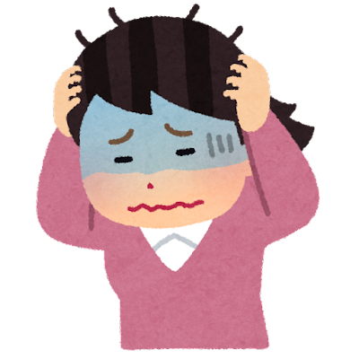
「事前の備え」が重要なのはわかっている。
でも・・・
「事前の備え」とは言っても
何をすればいいんだろう？
Notes:
「事前の備え」、この言葉をよく耳にすることがあるかと思います。
皆さんは「事前の備え」といっても、（クリック）何をすればいいのかイマイチ、ピンとこない人が多いかと思います。

Slide 7
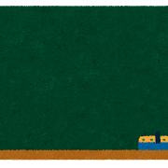
・事前に備えるべきこと
・発災時にすべきこと
「津波避難計画」
で整理しておく！
Notes:
そこで、「事前に備えるべきこと」と「発災時にすべきこと」を明確にするため、（クリック）
これから「津波避難計画」を皆さんに作成していただきます。

Slide 8
それでは、
自分の津波避難計画
を作成してみましょう！
Notes:
それでは、皆さんに実際に「津波避難計画」を作成していただきます。
まずは、ハザードマップを開いたりされている方、閉じてください。ワークシートを配付します。

Slide 9
【今回の状況】
○「冬」の「早朝」に
大きな地震が発生しました。
○あなたは今、「自宅」にいます。
Notes:
まず、条件だけ統一しましょう。
冬の早朝（5:00～6:00）に大きな地震が発生しました。
あなたはそのとき自宅にいました。
※ 「沿岸部にお住まいではない方は、職場や家族の住居、ご友人宅など、
津波の影響を受けそうな地域にいることを想定して進めてみてください。」

Slide 10
ステップ１：今の知識を確認しよう
○ハザードマップを見ずに、記入して
みましょう。
○⑤は、③＋④の合計を記入します。
Notes:
前提条件を踏まえて、ステップ１から順に行いたいと思います。
まずは、ステップ１の①～⑤を「本日ご持参頂いたハザードマップを見ずに」記入願います。
①～③は該当するものどちらかにチェックをしてください。
それでは10分程度で記入してみてください。わからないところは空欄でも構いません。
（少し時間を空けて）
①で浸水エリア外を選択された方は、家屋に問題等なければ
自宅待機（在宅避難）でも問題ないケースですが、
今回は、地震の影響で家屋が倒壊する恐れがあり、避難せざるを得ないケースだとして
②以降も記入頂ければと思います。
（少し時間を空けて）
③で、津波警報発表後すぐに避難を開始するとされた方、
荷物の準備等、本当に３分以内で完了しますか？
大津波警報や津波警報は地震発生後約３分で発表されるとしていますが、
揺れが収まった後には火の元の始末やブレーカーを落とす等、２次災害を防ぐためにしなければいけないことがあります。
これらをしてから出発するとなると、３分以上かかりそうではありませんか？
また、④で、車での移動時間を考えて記入されている方、
道路が混む可能性はありませんか？徒歩で向かった方が安全ではありませんか？
寝ている最中だったり、お風呂に入っている最中でも同じように開始できますか？
災害は時を選ばず、突然起こります。「まさか」は突然やってきます。
④までの記入が終わりましたら、
⑤には③のチェックの付けた方で記入した分数と④の避難場所までの移動時間を足した数字
を記入してください。

Slide 11
ステップ２：ハザードマップを見てみよう
○本日持参いただいたお住まいの地域の
ハザードマップ（津波）を見て、記入
しましょう。
○津波の到達時間がわからない場合は、
次のスライドで示す各市町の津波到達
時間を記入しましょう。
Notes:
ステップ１の記入は終わりましたでしょうか。
それでは続いてステップ２です。
ステップ２では、本日御持参いただいたお住まいの地域のハザードマップ（津波）を使用します。
まずはハザードマップを見ながら⑥・⑦を記入してください。
それでは、こちらも10分程度で記入をお願いいたします。
（少し時間を空けて次スライドへ）

Slide 12
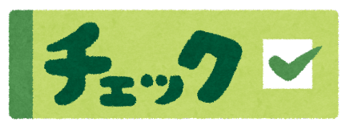
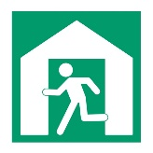
引用：内閣府 防災情報のページ
Notes:
⑦もそうですが、ワークシートの中で「避難場所」というワードに下線を引いています。
皆さんがイメージしている場所は果たして本当に「避難場所」でしょうか？
既に御存知の方もいるかもしれませんが、避難場所と避難所は別物です。
避難場所は命も守るために緊急的に避難する場所です。
避難所は一定期間生活するための施設となります。
津波が発生した場合、命を守るために津波の避難場所や、津波避難ビルにまずは避難しなければなりません。
④で記入頂いた避難場所は津波避難場所、津波避難ビルに指定されていましたでしょうか。
もし指定されていなければ、自宅から向かいやすい津波避難場所、津波避難ビルを確認しましょう。
津波が到達すると、道路が寸断される可能性もあります。
それらを踏まえ、なるべく安全に避難できる避難場所等を認識しておきましょう。

Slide 13
⑤避難場所到達時間 と
⑥津波到達時間 を見比べよう！
○津波到達時間は、あくまでも「予測」
です。もっと早くに津波が到達するケ
ースも考えられます。
Notes:
ここまで記入頂いて薄々お気づきの方もいるかもしれませんが、
⑤で記入した避難場所到達時間と⑥の津波到達時間を見比べてみましょう。
いかがでしょうか。避難場所に到達する時間は津波の到達時間より早かったでしょうか？
思った以上に時間に猶予がないと感じる方も多いのかなと思います。（クリック）
ここで注意頂きたいのが⑥の津波到達時間はあくまでも予測の数値であるということです。
ハザードマップは「１つのシナリオ」に過ぎません。
⑥の時間より⑤の時間が早かったからといって100％身の安全が保証されるわけではないということを忘れないでください。

Slide 14
ステップ３：津波からいのちを守るために
○津波が到達する前に避難するには、
迅速な行動が必要不可欠です。
○日頃から備えるべきこと、発災後にす
べき行動を整理し、いざという時に慌
てず対応ができるようにしましょう。
Notes:
ここまで説明してきましたとおり、津波から命を守るためには、
とにかく一刻も早く安全な場所へ避難することが大切です。
しかしながら、ただ避難するだけでは、その後の避難所生活に大きな支障を来すおそれがあります。
せっかく命が助かり避難所へ行けたとしても、積雪寒冷地である北海道では特に、
低体温症や車中泊でのエコノミークラス症候群など、いわゆる災害関連死に繋がってしまうリスクが複数あります。
このリスクを乗り切るためには、一刻も早い避難に加え、避難所生活に耐えうる備えを両立させる必要があります。
このことを頭に入れて頂いた上で、⑤に記入頂いた避難場所到達時間を１分・１秒でも早めるため、
日頃から備えるべきことと発災後にすべき行動をステップ３で整理していきましょう。
ここから先は、家族状況やお住まいの地域等、一人一人記載する内容が大きく変わりますので、
じっくり御自身の周りの状況を思い浮かべて取り組んで頂けたらと思います。

Slide 15
「非常持出品」について
Notes:
まずは非常持出品です。
こちらは避難時に持ち出すものとなりますので、
非常持出袋にまとめて入れておくなどして、発災後すぐ手に取ることができるよう準備しておきましょう。
こちらの資料を参考に何が必要か考え、シートに整理しましょう。
10分程度で記入してください。

Slide 16
「非常備蓄品」について
最低３日、推奨１週間！！
Notes:
続いて非常備蓄品です。
こちらは在宅避難時に生活を支えるために必要なものになります。
皆さん以外に運ぶ事が可能な方がいる場合には、
避難所での生活を支えることにも繋がります。
こちらも資料を参考に10分程度でご記入ください。
なお、飲料水や食料の備蓄は1人あたり３日分を備蓄しておくのがよいとされております。
これは、発災後３日間（72時間）は救出・救助のデッドラインと言われており、
その間の行政は人命の救出・救助を優先するため、
食料の配給等がされない可能性を想定しての事です。

Slide 17
家族の状況に応じて準備するもの
Notes:
ここまで記入頂いた非常持出品や非常備蓄品ですが、
家族の状況等に応じて準備が必要となるものもあります。
例えば、「お薬手帳」は避難生活を行う上で薬の処方が必要となったときに
体質に合わない薬が処方されることを防ぐために必要になりますね。
また、季節や環境に応じた準備も必要不可欠です。
特に今回は冬の早朝に発災したことを想定していたので、
防寒着等の衣類や温かい食事を摂ることができるよう
カセットコンロやポータブルストーブの備蓄といった「寒さ対策」は命を守るためにとても大切です。

Slide 18
いのちを守るための備え・行動①
Notes:
続いては、その他備えておくべきことや発災後の対応になります。
一通り先に説明いたします。
まず、事前の備えになりますが、
大地震が発生した際に住居内で命を守るためには、家具の固定等をしておく事が必要です。
また、揺れている最中は、落下物から身を守る行動や頭を守る行動が必要不可欠ですし、
揺れが収まった後には避難口の確保などが必要です。
これらの対応は、日頃からよく耳にする機会も多いと思いますし、
「当たり前」と思われている方もいるかと思います。
しかしながら、突然起きる大地震では、パニックで普段できていた事ができない可能性があるかと思います。
そのような可能性がある以上、シートに記入しておき、いざというときに確認できるようにしておきましょう。

Slide 19
いのちを守るための備え・行動②
Notes:
こちらは家具固定のポイントになります。
寝床の周辺に倒れやすい物や落下の恐れのあるものはありませんか。
ご自宅を想像して、しなければいけないことを考えましょう。

Slide 20
いのちを守るための備え・行動③
Notes:
こちらは地震発生時の行動になります。
とにかくまずは身を守る行動を取ることが大切です。

Slide 21
いのちを守るための備え・行動④
Notes:
揺れが収まった後には情報入手や２次災害を防ぐたの行動が必要です。
先ほども少し触れましたが、ガスの元栓を閉める事や、電気のブレーカーを落とすといった事が考えられます。
特に大地震で家の中がぐちゃぐちゃになると、知らぬ間に発熱するヒーターやアイロン等の電化製品に
家具や衣類が接触している場合があります。
このような状況で停電となっていた状態が解消されると、電化製品のスイッチが入っている場合には、
ヒーター等は改めて動作をし、最悪の場合接触している家具等から火が起きることがあります。
大地震の後にはこのような「通電火災」が多く見受けられますので、
ガスの元栓を閉める・電気のブレーカーを落とす、この２つは確実に実行しましょう。

Slide 22
いのちを守るための備え・行動⑤
Notes:
ここまでの行動が済んだらいよいよ避難です。
避難時には可能な限り近所の人への避難の声かけ等も行い、地域全体で命を守りましょう。

Slide 23
いのちを守るための備え・行動⑥
Notes:
避難の際のポイント等は前時間の動画でも御紹介したとおり、
この５つのポイントが非常に重要ですので、こちらのポイントを忘れないためにも、
ぜひフェーズ４避難開始には、この５つのポイントを記入して頂ければと思います。

Slide 24
ステップ３：津波からいのちを守るために
○津波が到達する前に避難するには、
迅速な行動が必要不可欠です。
○日頃から備えるべきこと、発災後にす
べき行動を整理し、いざという時に慌
てず対応ができるようにしましょう。
Notes:
以上、まとめての説明となりましたが、説明したことを踏まえ、
その他の備え欄からフェーズ４避難開始欄までを30分程度で記入願います。

Slide 25
～作成した資料を共有しましょう～
○作成したシートを隣の方と交換して、
住んでいる地域等の状況によって
「備え」や「発災後の対応」が違うのか
確認してみましょう。
Notes:
以上でシートの作成は終了です。
作成したシートのステップ３は、お住まいの地域や家庭の環境等で内容が変わってくるものです。
我が家だけのオリジナルとして、作成頂いたシートは家庭内の目につくところ・手に取りやすいところに掲示し、
書いてある内容についてはご家族と共有しておきましょう。
発災時のパニックになりそうなときでも、このシートを見ることですべき行動や避難場所が確認できます。
そして、平時でも発災時でも、このシートを参考に、自分が命を守るためにすべきことに取り組んでください。
それでは、せっかくの機会ですので、隣の方とシートを交換し、
ほかの方がどのような備えを必要と感じているか確認してみましょう。
（隣の方が不在の場合は、前後の席の方と共有願います。）
※場合によっては数人に備えの内容を当てて共有する。

Slide 26
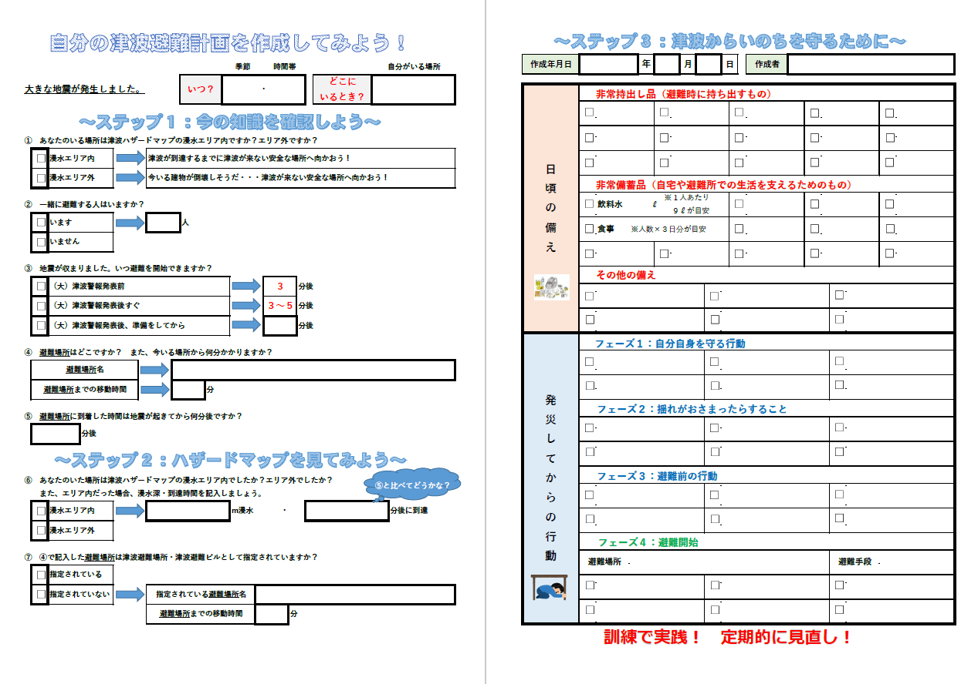
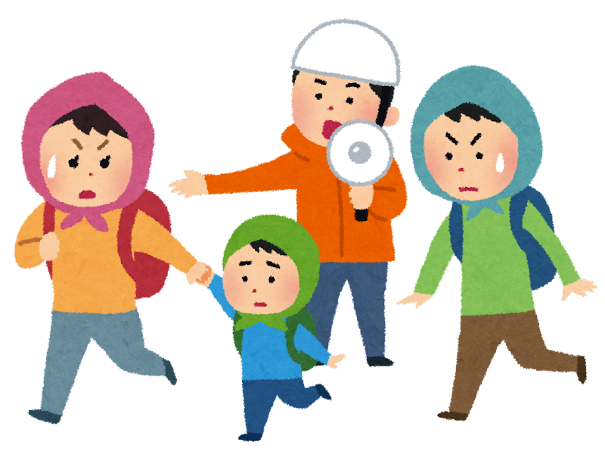
訓練で実践 ↓
計画の見直し
Notes:
共有してみていかがでしたでしょうか。
恐らく、家庭の状況等に応じて、備えるべきものが変わっているのではないでしょうか。
ぜひ、共有して気づいた点は、ご自身の津波避難計画にも反映させましょう。
さて、ここまで「津波避難計画」を作成してきましたが、
作成したからといって命が守られるものではありません。（クリック）
この計画に記載した内容を有事の際に実践できるのか、課題は無いのか、これを検証するのが「訓練」です。
非常持出品、必要な物がたくさんあるのはわかりますが、避難する時に持ち出せる大きさでしょうか。重さでしょうか。
ぜひ次は「訓練」に参加して、実際に持ち出してみましょう。
そしてステップ３のほうには作成した日付の記入欄を設けています。
同居する家族が増えたり減ったり、歳を重ねることで必要な物が変わったり、必要な備えは都度変化すると思います。
せっかく今回作成したことですし、定期的に見直してみましょう。

Slide 27
日頃（災害発生以前）から
・自主防災組織等への支援
・避難路や避難ビルの整備
・避難情報の発令
公助
共助
自助
自主防災組織
での活動など
・家具の転倒防止等
・備蓄品等の準備
・避難訓練や防災講座への
参加
・地域住民への声かけ、働き
かけ
・訓練の実施
・要配慮者への支援
Notes:
それでは、まとめです。
よく、災害からいのちを守るためには、公助・共助・自助の取組が必要と言われております。（クリック）
公助は行政の取組、共助は地域の取組、自助は皆さん１人１人の取組であり、
日頃からこの３つの取組を偏り無く推進することが大切です。
ちなみに先ほど申し上げた「訓練」は、基本的には共助に該当します。
地域で共助の取組を充実させるためにも「自主防災組織」の結成・積極的な活動が大変重要です。
皆さんのお住まいの地域ではいかがでしょうか？

Slide 28
災害（特に地震・津波）発生時には・・・
自治体からの
指示待ちでは
間に合わない
×
公助
共助
自助
自分の命は
自分で守る
周囲に
人がいるとは
限らない
Notes:
しかしながら、地震や津波の発生時には、（クリック）
自治体からの指示を待っているうちに津波が到達してしまったり、（クリック）
避難するときはご近所さんと一緒に、と思っていたものの周囲に人がいなかったりするなど、（クリック）
自助しか機能しない状況が想定されます。
「自分の命は自分で守る」当たり前のことですが、この意識が本当に大切です。
繰り返しになりますが、（クリック）

Slide 29
Notes:
率先して避難する（クリック）

Slide 30
Notes:
いち早く海や川から離れ高台や避難ビルなどの安全な場所へ避難する（クリック）

Slide 31
Notes:
避難するときは、自動販売機やブロック塀、電柱などの倒れやすい物から離れる（クリック）

Slide 32
Notes:
津波警報が解除されるまで避難場所から離れない（クリック）

Slide 33
Notes:
冬期の積雪や凍結、吹雪などを想定し、日頃から防寒対策や避難方法を確認する
この５つのポイントを忘れずに、いざというときに備えましょう。（クリック）

Slide 34
ご静聴ありがとうございました
Notes:
最後になりますが、訓練でできない事は有事の際にもできません。
今日の講座がゴールではなくスタートとなることを期待しています。
以上で津波避難計画作成演習を終わります。
ご清聴ありがとうございました。

